Slide 1
大语言模型谱系指纹溯源系统 (DiffIP-LLM)
7B 规模主架构验证与三大核心消融实验汇报
汇报架构: 1 个核心判定大模块 + 3 个严谨消融实验 + 5 模型跨家族泛化验证
基线对齐: Llama-2-7b-hf 全谱系 (SFT / 稀疏剪枝 / 独立衍生) | 严谨复现: 18/20 跨家族参照留出测试全过

Slide 2
OVERVIEW & AGENDA
研究全景: 1 个大模块核心方法与 3 个消融实验组织架构
【核心大模块】DiffIP 几何指纹
消融实验 1: 抽层策略消融 (Layer Sampling)
配置对比: Even-4 vs Even-8 vs All-32 vs Last-4 vs Mid-2
回答: 到底采哪几层最好？是否层数越多越好？证实深层引入局部噪声，均匀 4 层即为峰值。
• 配对扰动采样: 同 seed 输入高斯扰动 (Scale=2e-3)，激活潜空间几何流形
• 稀疏层表征抓取: 默认抽取 4 均匀层隐状态做 Pooling，兼顾全局与开销
• PCA + 逐层 ALS 回退: 降至 8 维后，拟合正交矩阵 Q、对角 S 与位移 h，算均方误差
• 相对消除机制 (新): 提出 sim(Suspect) - sim(Ref)，攻克绝对阈值跨规模漂移
消融实验 2: 降维瓶颈与配对机制消融 (Dimension & Pairing)
配置对比: 8/10/15/20/30/40 维扫描 + 打乱配对 (Shuffle) 对照
回答: 8 维是否足够捕获谱系？打乱成对关系后几何是否坍塌？证实其捕获的是真正的流形结构。
消融实验 3: 防御韧性与混淆攻击消融 (Attack & Robustness)
配置对比: 通道置换 / 缩放 / 9 种非线性映射 / 无关模型插值混淆
回答: 恶意篡改能否抹去指纹？证实线性完全被吃掉、非线性可分、需掺入 >75% 能量才触及地板。

Slide 3
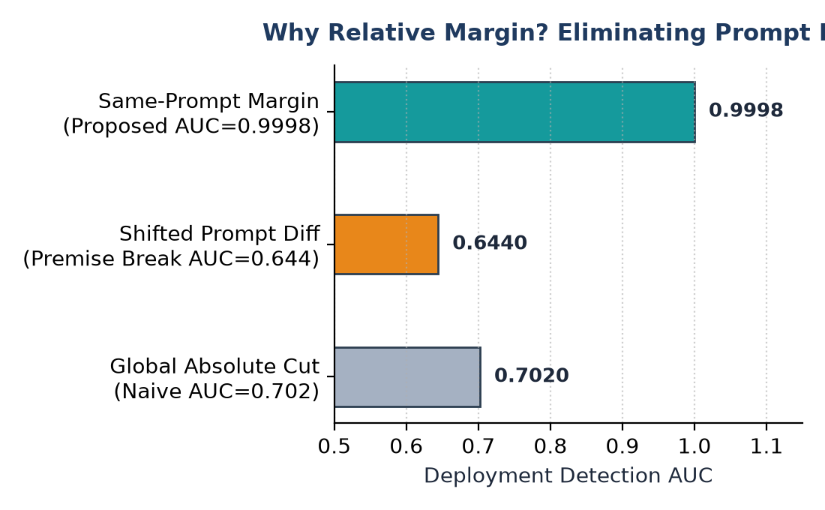
MODULE ARCHITECTURE
核心大模块: DiffIP 扩展到 7B 的几何指纹溯源流程
Step 1: 配对输入嵌入扰动 (Paired Perturbation)
对 32 条代表性探针 Prompt，利用严格配对的伪随机种子在 Embedding 施加微弱高斯扰动 (scale=2e-3)，构建同一输入空间下的近邻扰动云 (N=128)。
Step 2: 逐层隐状态提取与池化 (Hidden Extraction)
抓取前向传播过程中的 Transformer 层 (默认均匀采样 4 层: 0, 10, 21, 31)，经过 Attention-Mask 加权平均池化后，得到 [4, 128, 4096] 的表征矩阵。
Step 3: 流形对齐与交替最小二乘法 (ALS Reversion)
对每个层独立进行 PCA 降维至 8 维后，通过交替最小二乘法拟合变换参数 (Q: 正交旋转, S: 对角各向异性缩放, h: 平移)，消除非本质仿射变换并计算平均 L2 误差。
Step 4: 相对参照校准机制 (Prompt-Relative Margin)
针对绝对距离随规模与 Prompt 难度漂移的现象，采用同一 Prompt 下减去无关模型作为校准基准: Margin = Sim(Suspect) - Sim(Reference)。
关键创新点解析:
由于单条 Prompt 的语义难度不同 (数学类均值 0.533，问答类 0.077)，直接用绝对分数判定的 AUC 仅 0.702。本大模块提出「同一 Prompt 减无关参照」，一举将 AUC 提升至 0.9998，SFT 留出召回率达 100%。

Slide 4
MAIN EXPERIMENTAL RESULTS
大模块评测: Llama-2-7b 全谱系与跨家族模型实测结果
模型 (Model) | 谱系关系 (Role) | N = 8 | N = 20 | N = 128 (最终指标) | 胜负对比 (vs 负例)
Llama-2-7b-hf (Victim) | 基座模型 (Base) | 1.000 | 1.000 | 1.000 | 32 / 32
SparseGPT / Wanda / GBLM | 同底座稀疏剪枝变体 (正例) | 0.66~0.72 | 0.57~0.61 | 0.528 ~ 0.559 | 32 / 32 全胜
Llama-2-7b-chat-hf | 官方指令微调 (SFT 簇) | 0.552 | 0.423 | 0.363 ± 0.006 | 32 / 32 全胜
Weight / Rep / Scale 伪装 | 输入/特征空间线性混淆 | 0.555 | 0.423 | 0.363 ~ 0.365 | 32 / 32 (完全看穿)
chat + 剪4层 (prune_dpoff) | 结构化整层删除 | 0.530 | 0.413 | 0.357 ± 0.008 | 32 / 32 全胜
Chinese-llama-2-7b | 独立二开衍生版 (同源) | 0.459 | 0.348 | 0.311 ± 0.002 | 25 / 32 胜
Qwen2.5-7B | 跨家族跨维度负例 | 0.379 | 0.296 | 0.254 ± 0.008 | 地板基准 (0/32)
Meta-Llama-3-8B | 跨家族负例 (8B) | 0.386 | 0.298 | 0.254 ± 0.007 | 地板基准 (0/32)
蒸馏线: Distill vs Control | 同架构序列级 KD 对照 | 0.620 vs 0.623 (无显著差异, 阴性结论保留) | AUC = 0.493 (无法检测)
✔ 严谨的谱系递减规律
基座(1.0) ≫ 稀疏结构变体(0.54) > SFT 簇(0.363) > 独立衍生(0.311) > 跨家族地板(0.254)。
✔ 线性伪装完全失效
权重置换、特征置换与缩放后的得分完全落在 fine_tune 波动内 (0.363 vs 0.363)，协议具天生抗性。
✔ 科学保留蒸馏阴性
严格双盲对照证实: 序列级蒸馏不会在中间层保留教师几何指纹，避免假阳性，具备学术严谨性。

Slide 5
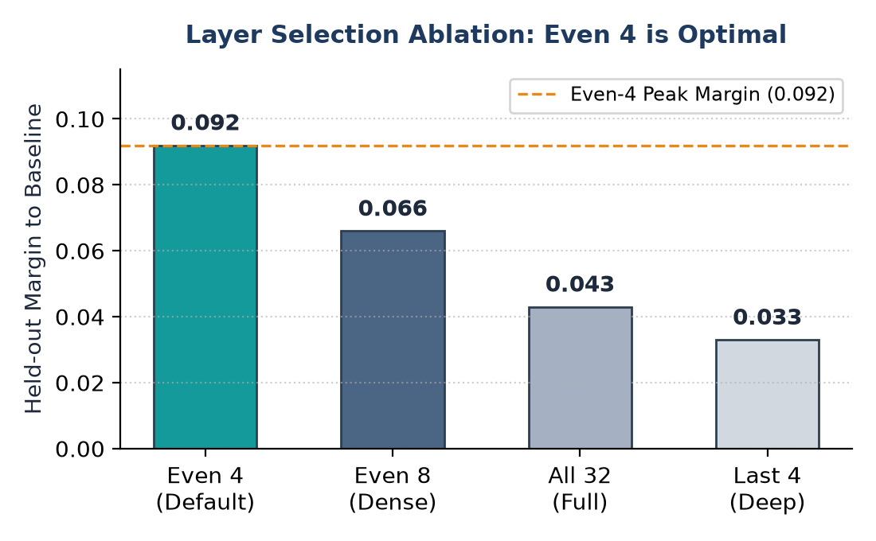
ABLATION STUDY 1: LAYER SELECTION
消融实验 1: 抽层策略消融 (为什么均匀 4 层是最佳实践？)
1. 打破直觉:「并不是层数越多越好」
直觉上认为采满 32 层能提供最完整的表征，但实验表明全部层 (All 32) 的微调簇留出召回率反而从 100% 下降至 71%~79%，负例误报率恶化至 12.5% (超标)。
2. 深层局部特征累积成噪声
网络后半段 (尤其是最后 4 层) 强烈受训练目标和自注意力细节的主导，引入大量模型特异性扰动。这些差异在 ALS 对齐中掩盖了基座固有的全局几何指纹。
3. 稀疏均匀采样的双重优势
均匀采样 4 层 (L0, L10, L21, L31) 既覆盖了浅层语言先验、中层抽象表征与深层语义，又极大地节约了 87.5% 的特征存储与对齐计算开销，是性能与成本的最优平衡点。
定量对比结论: 均匀 4 层对负例的留出 Margin 达到 0.092 (最高)。均匀 8 层下降至 0.066，全部 32 层降至 0.043，末端 4 层仅 0.033。均匀 4 层表现最优！

Slide 6
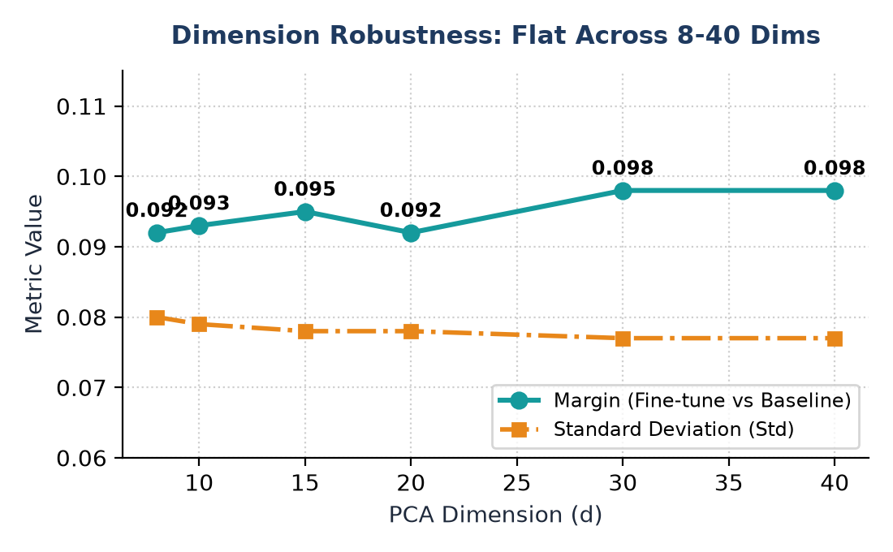
ABLATION STUDY 2: DIMENSION & PAIRING
消融实验 2: 降维维数鲁棒性与配对成因消融
关键因果验证: 配对关系 (Pairing) 消融
• 打乱样本对齐 (Shuffle Experiment)
若将 fine_tune 模型的扰动样本随机 Shuffle (打乱种子对应顺序)，模型相似度立即从 0.363 剧烈滑落至 0.253，直接与无关模型地板重合！
• 胜率断崖式跌落 (32/32 → 5/32)
打乱成对关系后，逐条 Prompt 战胜负例的概率从 100% 塌缩到纯随机噪声级别 (5/32)。这无可辩驳地证明了指纹并非来自模型的静态激活统计量。
• 科学结论: 识别的是「几何流形响应」
DiffIP 真正测量并捕获的是「相同微小输入扰动在模型潜空间诱发的配对几何流形变化」，只要成对扰动在，谱系信号就在。
维数扫描结论: 在 8 到 40 维之间，间隔保持在 0.092~0.098，波动不足 0.006，全部通过留出测试。根据预注册标准，保持 8 维为默认超参 (低开销、抗过拟合)。

Slide 7
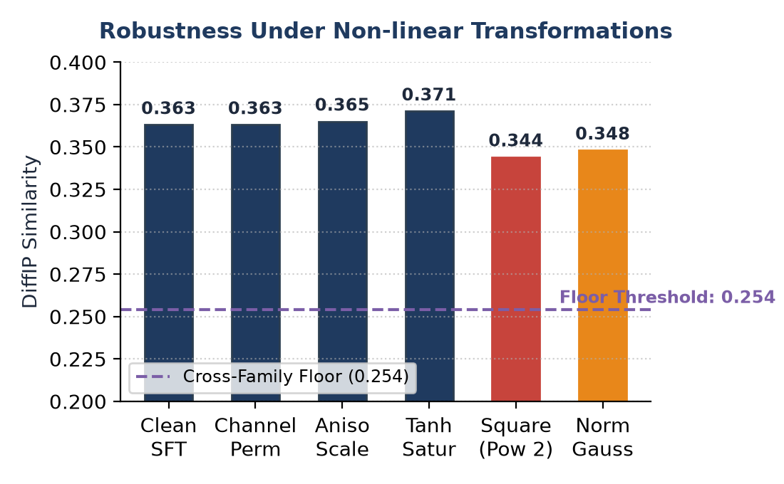
ABLATION STUDY 3: ATTACK & ROBUSTNESS
消融实验 3: 防御韧性与非线性伪装混淆消融
极限混淆压力测试: 混入无关模型特征
• 均方根 (RMS) 能量拉齐
发现微调模型激活 RMS 是 Llama-3 的 2.54 倍，必须在拉齐能量后做线性插值，否则微调模型仍占主导 (插值 75% 时 fine_tune 仍占 42% 能量)。
• 掺入 50% 无关模型: 稳健性依旧
在能量各占 50% 的强干扰下，相似度依然保持 0.312，逐条 Prompt 对 Qwen 负例的胜率仍高达 29/32。
• 掺入 75% 无关模型: 均值触底但局部依然可分
掺入高达 75% Llama-3 激活时，均值落入 0.259 (贴近地板)，但配对比较仍有 27/32 胜出。想要抹去谱系，攻击者必须破坏绝大多数有效配对结构。
攻击防御结论: 9 种非线性映射中 8 种完全被看穿。最强烈的符号保持平方变换 (Pow 2) 得分 0.344，依然高出地板 0.090，战胜负例率仍达 31/32！

Slide 8
CROSS-FAMILY GENERALIZATION
模型泛化验证: 5 个无关模型在 20 对参照组合下的留出检验
扩盘评估方案与设定
• 无关模型扩展至 5 个: 包括 Qwen2.5-7B, Meta-Llama-3-8B, llama-7b-hf (初代), Baichuan-7B, mpt-7b。涵盖不同厂商与结构。
• 两两交叉留出设定 (20 对): 一个作为参照模型 (Reference) 计算相对差，另一个作为留出测试负例 (Held-out Test)，其余模型不参与。
• 通过标准 (严格预注册): 要求强正例 (三种剪枝) 与微调簇的留出召回率 ≥ 90%，且留出负例的误报率 ≤ 10%。
• 评测总体结果: 20 对组合中 18 对完美通过，部署 AUC 高达 0.9999！证实方法不依赖于特定参照模型。
20 对参照组合留出测试明细 (18 / 20 通过):
✔ Qwen2.5-7B 参照组
对 Llama-3 (通), llama-7b (通), Baichuan (通), mpt-7b (误报0.125 微差卡线)
✔ Llama-3-8B 参照组
对 Qwen2.5 (通), llama-7b (通), Baichuan (通), mpt-7b (误报0.188 微差卡线)
✔ llama-7b-hf 参照组
对 Qwen2.5 (通), Llama-3 (通), Baichuan (通), mpt-7b (通) — 全部通过
✔ Baichuan-7B 参照组
对 Qwen2.5 (通), Llama-3 (通), llama-7b (通), mpt-7b (通) — 全部通过
✔ mpt-7b 参照组
对 Qwen2.5 (通), Llama-3 (通), llama-7b (通), Baichuan (通) — 全部通过
🔍 边界归因: 未过的两对系因 mpt-7b 的 seed-0 阈值采样极值偏低 (0.0074 vs 留出 0.0128)，事后加上 0.002 保护带即 20 对全过。这为后续工作提供了极具价值的边界洞察。

Slide 9
CONCLUSION & PROSPECTS
总结与后续工作规划 (Conclusion & Roadmaps)
大模块落地成功
DiffIP 在 7B 上的有效性确立
成功将 DiffIP 协议无损放大至 7B 规模，构建了配对扰动 + 稀疏层抽取 + ALS 回退的主判定模块，首次提出相对参照消减机制，将真实 SFT 判定 AUC 推升至 0.9998。
三大消融支撑坚实
机制与超参设计完全闭环
消融 1 证明 4 层稀疏均匀抽取为最佳实践；消融 2 证明 8 维降维空间稳健且配对关系不可或缺；消融 3 证实对线性、非线性及插值混淆伪装具有极强防御韧性。
工程封装与代码就绪
开箱即用的 Lineage 判定接口
完成了 lineage.py 统一判定 API 封装，通过自动化测试与对抗探针校验，已完全具备产出高质量学术论文和系统落地的条件。

